Slide 1
Комплексная диагностика, меры профилактики и ликвидации инфекционного ринотрахеита КРС

Slide 2
Инфекционный ринотрахеит крупного рогатого скота (ИРТ) — остро протекающая контагиозная вирусная болезнь, характеризую­щаяся воспалением верхнего отдела органов дыхания. Вирус может вызывать вульвовагинит, конъюнктивит, аборт и энцефалит.

Slide 3
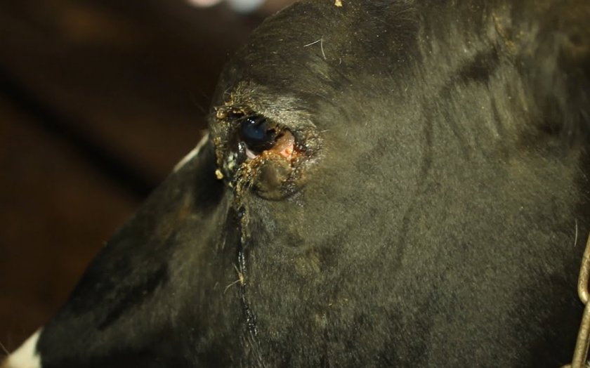
конъюнктивит

Slide 4
Диагностика
Эпизоотологические данные, клиническая картина и ре­зультаты патологоанатомического вскрытия не дают оснований для постановки диагноза, так как сходные признаки могут быть обнару­жены при других вирусных респираторных заболеваниях крупного рогатого скота. На основании этих признаков можно поставить толь­ко предварительный диагноз. Однако при дифференциальной диаг­ностике следует исключить вирусную диарею, злокачественную ка­таральную горячку, параинфлюэнцу-3, аденовирусную инфек­цию.
Окончательный диагноз па инфекционный ринотрахеит ставят по результатам исследований. Для этого из материалов, взятых от боль­ных животных, выделяют вирус и проводят его идентификацию, а также обнаруживают специфические антитела в сыворотках пере­болевших животных.
Из серологических методов Йорк рекомендует ис­пользовать реакцию нейтрализации в культурах клеток, метод иммунофлуоресценции и реакцию непрямой гемагглютинации.

Slide 5
Для выделения вируса от больного животного берут тампоном пробы носовой слизи или соскобы со слизистой оболочки носа, влагалища, конъюнктивы или кусочки носовых раковин, трахеи, легкого, головного мозга, плаценты, а от плода — легких, печени, селезенки. Из патологического материала готовит су­спензию и ею заражают культуры первично-трипсинизированных клеток почек эмбрионов коров, тестикул бычков, ночек телят или их субкультуры. При высо­кой концентрации вируса в исследуемом материале цитопатические изменения появляются в первом пассаже. При отсутствии этих изменений необходимо про­вести три последовательных пассажа. Если при третьем пассаже не будет обна­ружено изменений в клетках, исследование материалов прекращают.
В культуре тестикулов бычков, как наиболее чувствительной к вирусу, цитопатические изменения наступают через 36—48 часов по всему монослою и ха­рактеризуются округлением клеток. В культурах клеток почек эмбрионов коров и почек телят эти изменения вначале носит очаговый характер, затем распростра­няются по монослою; могут образовываться симпласты.

Slide 6
Выделенный вирус идентифицируют реакцией нейтрализации в культурах клеток с заведомо положительной сывороткой против ринотрахеита. Подавле­ние цитопатогенного действия вируса специфической сывороткой при наличии этого действия в контроле указывает на видовую принадлежность исследуемого вируса.
Сыворотки получают от морских свинок или кроликов, гипериммунизируя их культуральным вирусом. Активные сыворотки, обладающие высокими ви-руснейтрализующими свойствами, можно получить гипериммунизацией телят культуральным вирусом, а также от отдельных жи­вотных, переболевших в естественных условиях.
Ретроспективную диагностику ринотрахеита проводит исследованием проб сыворотки от переболевших животных реакцией нейтрализации с использова­нием известного штамма вируса или реакцией непрямой гемагглютинации с ис­пользованием специфического антигена. Пробы сывороток берут не ранее 15 дней после выздоровления, лучше на 28-й день, так как в это время титр антител до­стигает максимального уровня (Йорк, 1968). Диагноз считают положительным, если и сыворотках обнаруживают антитела с индексом нейтрализации не ниже 2 ]g ТЦДг,0/мл или с титром 1 : 8 и выше в реакции непрямой гемагглютинации.
При постановке реакций непрямой гемагглютинации используют антиген, которым сенсибилизируют эритроциты барана, обработанные танином. Реакцию ставят на досках из органического стекла с лунками, в которые вносят по 0,5 мл двукратные разведения исследуемых сывороток от 1:4 до 1:512 и такое же ко­личество сенсибилизированных эритроцитов. Учитывают реакцию через 3—5 ча­сов. Если в сыворотках есть специфические антитела, происходит агглютинация эритроцитов и оседание их в виде зонтика (реакции положительная).

Slide 7
Для ускоренной диагностики ринотрахеита применяют метод иммунофлуо-ресценции в прямой и непрямой модификациях. При помощи этого метода обнаруживают специфический антиген в культурах клеток, зараженных выделенным вирусом, светящийся ин­тенсивно зеленым светом. Антиген обнаруживают через 12 —16 часов после зара­жения, т. о. раньше, чем наступают цитопатические изменения. В одних клетках он локализуется вокруг мембраны ядра в виде узкой полосы, в других — непо­средственно около ядер, а затем в цитоплазме.
По данным Шроера и Естердея, методом иммунофлуоресценции нельзя обнаружить антиген в клетках, полученных от боль­ных животных, так как он в большинство случаев дает неспецифические ре­зультаты.
Удовлетворительные результаты диагностики инфекционного ринотрахеита дает реакция преципитации в агаровом геле. Сыворотки от жи­вотных необходимо получать через 4 недоли после переболевания. В качестве ан­тигена используют культуральный вирус, очищенный углеводородом. Линии преципитации появляются через 48 часов инкубирования реагентов во влаж­ной камере при температуре 5°.

Slide 8
Меры борьбы
На сегодняшний день в ряде стран ЕС инфекционный ринотрахеит ликвидирован. Этого удалось достичь в Норвегии, Дании, Швейцарии, Австрии и Швеции. В этих странах действуют достаточно жесткие правила контроля состояния животных. Во всех животноводческих хозяйствах регулярно проводится исследование сборных проб молока и сывороток крови. Всех серопозитивных животных выбраковывают, на хозяйство накладываются соответствующие ограничения.

Slide 9
Борьба и профилактика заболевания представляют собой последовательность действий, предотвращающих занос вируса в стадо, направленных на ликвидацию вспышек заболевания и прекращение дальнейшего распространения вируса. С этой целью предпринимают следующие меры безопасности: При поступлении скота из других хозяйств обязательно помещать животных на карантин. В течение месяца поступающие животные должны быть обследованы и вакцинированы. Для пополнения стада отбирать только здоровых животных. Обеспечивать животных чистой водой, полноценными кормами, создать надлежащие условия содержания. Устанавливать дезинфекционные барьеры на въездах в неблагополучные хозяйства. Своевременно проводить вакцинацию и проводить лечение других инфекционных заболеваний. Соблюдать технологию «свободно-занято» и проводить регулярную дезинфекцию освобожденных помещений.

Slide 10
Карантинный режим
Хозяйства, где возникла вспышка заболевания, признаются неблагополучными. С этого момента вступают в силу некоторые ограничительные меры, в частности, любая перегруппировка животных, а также вывоз и завоз скота. Вывоз фуража, молочной продукции и средств ухода за животными допускается только после предварительного обеззараживания. Ликвидация вспышки производится следующим образом: Все животные с клинической формой заболевания должны быть изолированы для лечения. Здоровый скот необходимо безотлагательно вакцинировать. Весь инвентарь и помещения подлежат дезинфекции. Трупы животных и части туш с признаками некроза тканей подлежат технической утилизации.

Slide 11
Обслуживающий персонал изолятора должен пройти соответствующий инструктаж по правилам ухода за животными и технике безопасности. Всех работников необходимо снабдить соответствующей спецодеждой и спецобувью. Помещение изолятора, подстилка, навоз, предметы ухода, спецодежда персонала обязательно обеззараживают.

Slide 12
Мясо забитых животных без признаков патологических изменений направляется на реализацию без каких-либо ограничений. Аналогично поступают и с молоком клинически здоровых животных. Молоко коров с клинически выраженным течением ИРТ должно быть предварительно пастеризовано. В стационарно неблагополучных хозяйствах вакцины применяют постоянно. Быки с установленным диагнозом ИРТ подлежат выбраковке, независимо от их ценности. Осеменение телок и коров производится только ректоцервикалиным методом.

Slide 13
Ограничения снимают не ранее, чем через месяц после последнего подтвержденного лабораторно случая клинического выздоровления. Перед снятием ограничительных мер проводится заключительная дезинфекция.

Slide 14
При выявлении смешанных инфекций, включающих ИРТ, комплекс мер видоизменяется в зависимости от состава паразитоценоза и особенностей взаимодействия инфекционных агентов. В таких случаях очень важно обеспечение надлежащей вентиляции в коровнике, уменьшение количества животных в помещении. Помещение регулярно подвергается дезинфекции. Для уменьшения концентрации возбудителя в окружающей среде рекомендуется обустройство решетчатых полов.

Slide 15
Достаточно эффективны меры, направленные на разрыв эпизоотической цепи, особенно, предпринимаемые в комплексе. К ним относят:
содержание в летних лагерях;
длительную санацию помещений;
перевод родильного отделения в другое помещение;
индивидуальное содержание телят.

